Slide 1

Đề tài : Dự báo thời tiết dựa trên quan sát hằng ngày từ các trạm thời tiết ở Úc
Môn : Khai phá dữ liệu
GVHD : ThS . Quách Đình Hoàng
Nhóm 12
Trần Thành Quang 19133047
Hoàng Minh Nhật 19133042
Bùi Quốc Kiệt 19133030
Đỗ Minh Đức 19133021

Slide 2
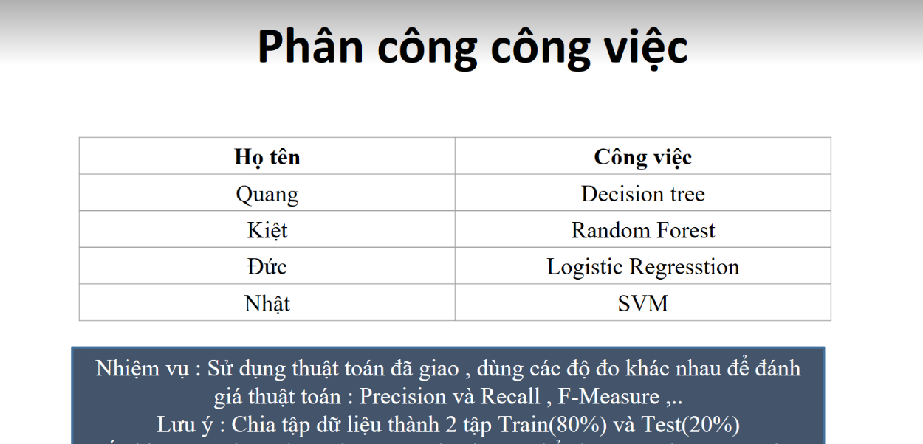

Slide 3
Presentation
Phần 1 - Giới thiệu
Phần 2 - Dữ liệu
Phần 3 – Xây dựng mô hình dự đoán

Slide 4
Phần 1 - Giới thiệu
Tên đề tài : Dự đoán mưa từng khu vực của nước Úc.
Tổng quan : Dự báo thời tiết có một vai trò to lớn trong đời sống kinh tế, xã hội. Dự báo đúng sẽ giúp con người đưa ra những quyết định đúng đắn.
Mục tiêu : Dự báo thời tiết ngày tiếp theo ở Úc .
Biến kết quả (Y) : RainTomorrow
Nguồn : Bộ dữ liệu từ Cục Khí tượng Khối thịnh vượng chung Úc. Cục đã cho phép sử dụng dữ liệu với Cục Khí tượng được thừa nhận là nguồn của dữ liệu, theo email từ Cathy Toby (C.Toby@bom.gov.au) thuộc Dịch vụ Thông tin Khí hậu của Trung tâm CLimate Quốc gia, 17 Tháng 12 năm 2008.
Link nguồn : https://www.rdocumentation.org/packages/rattle/versions/5.4.0/topics/weatherAUS

Slide 5
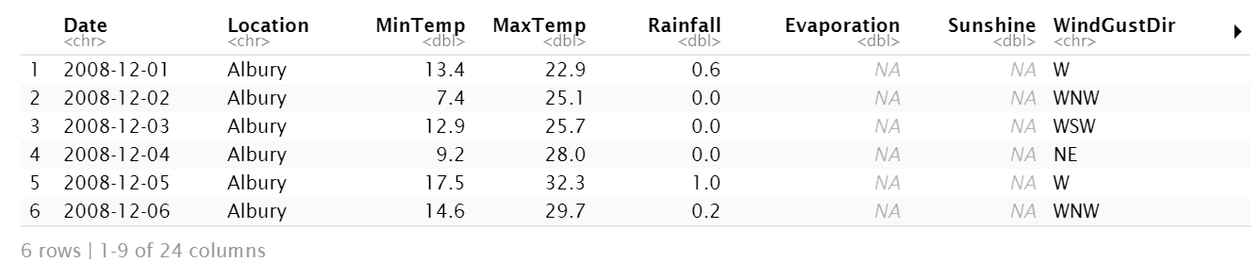
Phần 2 - Dữ liệu
Tổng quan : Tập dữ liệu là một khung dữ liệu quan sát hàng ngày từ hơn 45 trạm thời tiết của Úc. Tập dữ liệu có 208395 dòng và có 24 cột .

Slide 6
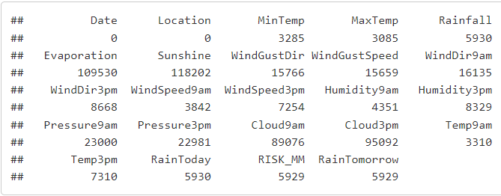
Tiền xử lý dữ liệu
Liệt kê ra tổng giá trị NA của các biến

Slide 7
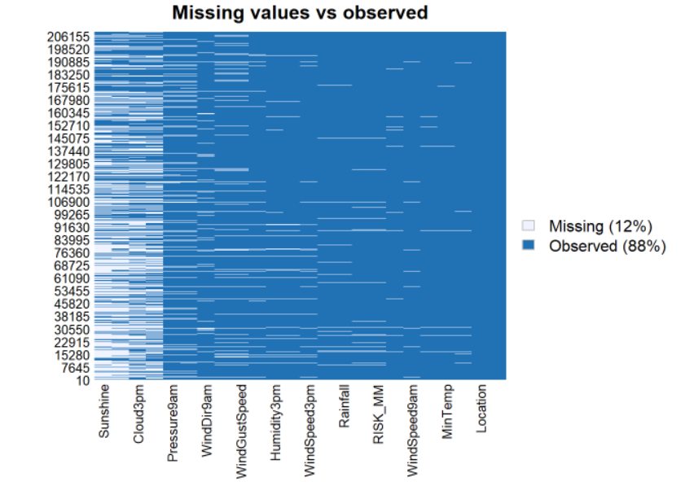
Tiền xử lý dữ liệu

Slide 8
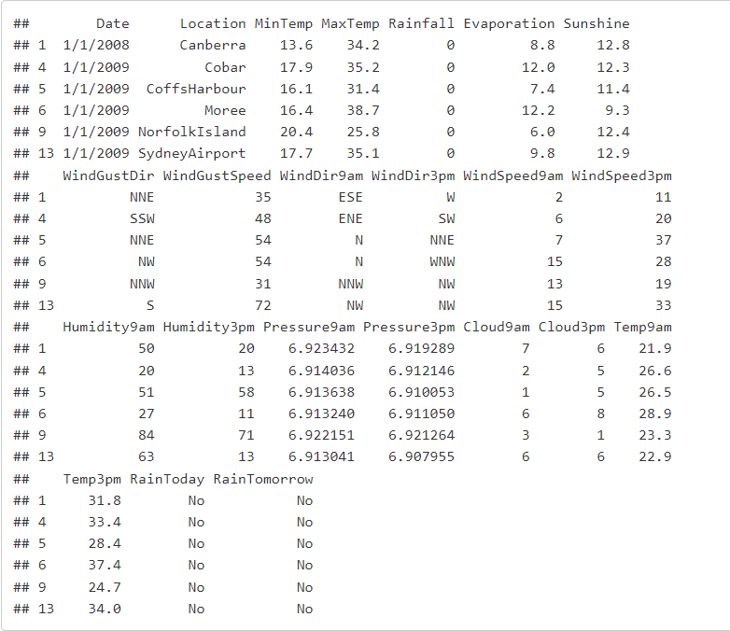
Tiền xử lý dữ liệu
Loại bỏ missing value
Sắp xếp lại dữ liệu theo Date (thư viện sqldf)
Chuẩn hóa 2 cột Pressure9am và Pressure3pm (dùng log)
Chuyển đổi sang kiểu Factor
Loại bỏ cột 23 (lượng mưa)

Slide 9
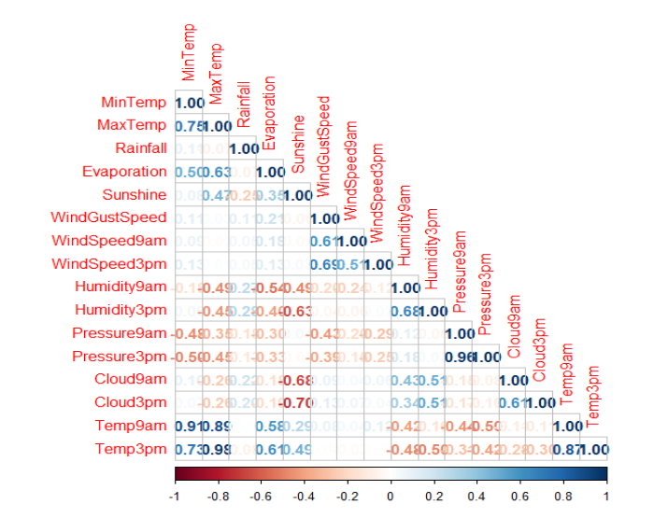
Tiền xử lý dữ liệu
Độ tương quan giữa các thuộc tính

Slide 10
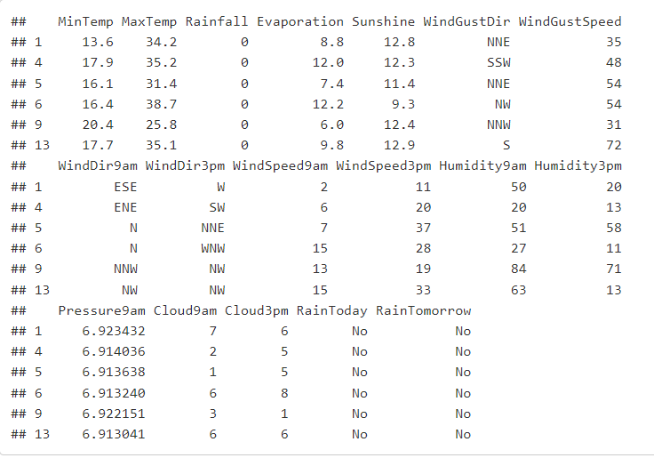
Tiền xử lý dữ liệu
Loại bỏ các cột có tương quan cao giữa thuộc tính , không phù hợp :

Slide 11
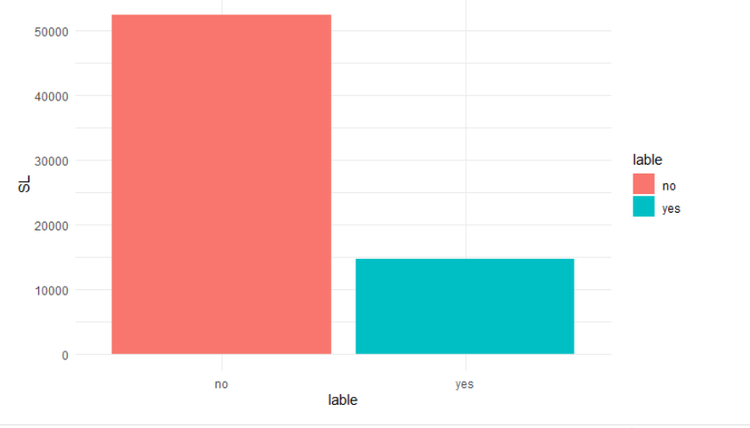
Biến đầu ra của RainTomorrow

Slide 12
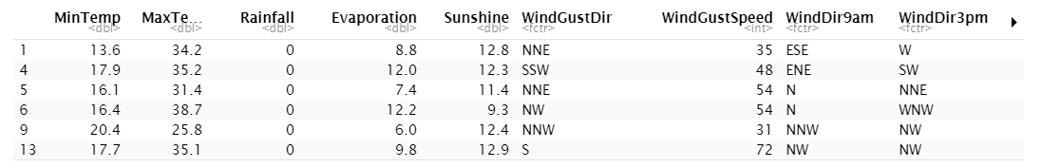
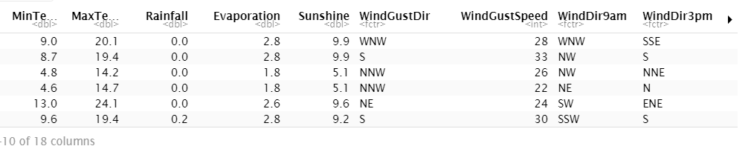
Phân chia tập train(80%) và test(20%)
Tập train : 53599
Tập test :13400

Slide 13
Phần 3 – Xây dựng model dự đoán
Bài toán dự báo thời tiết (ngày mai có mưa hay không) là bài toán phân loại nhị phân . Các thuật toán mà nhóm sử dụng để dự đoán:
Decision Tree
Logistic Regression
Random Forest
Support Vector Machine (SVM)
Độ đo đánh giá chính : F-measure
Đánh giá các mô hình -> chọn ra mô hình phù hợp để phát triển

Slide 14
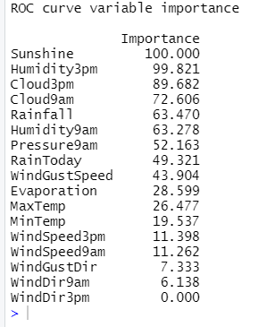
Biến ảnh hưởng lớn đến model Decision tree

Slide 15
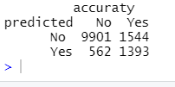
Decision tree
Xây dựng mô hình Decision tree với các tham số quan trọng trên
Kết quả dự đoán F1
tập train : 0.5914
tập test : 0.5695
Kết luận : Kết quả trên tập test không chênh lệch quá nhiều so với tập train cho ta thấy mô hình có vẻ khá tốt

Slide 16

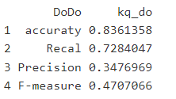
Logistic regression
Xây dựng mô hình Random forest với các tham số quan trọng trên
Kết quả dự đoán trên tập train: F-measure: 0.592
Kết quả dự đoán trên tập test: F-measure: 0.471
-> Kết luận: Kết quả trên tập test chênh lệch quá nhiều so với tập train cho ta thấy mô hình có vẻ không tốt và dự đoán còn khá thấp

Slide 17
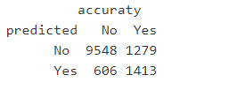
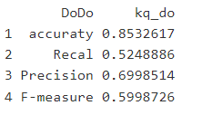
Random forest
Xây dựng mô hình Random forest với các tham số quan trọng trên
Kết quả dự đoán F1
tập test F-measure : 0.5999
accuraty : 0.853
Kết luận : Kết quả trên tập test cho ta thấy mô hình có vẻ tốt

Slide 18
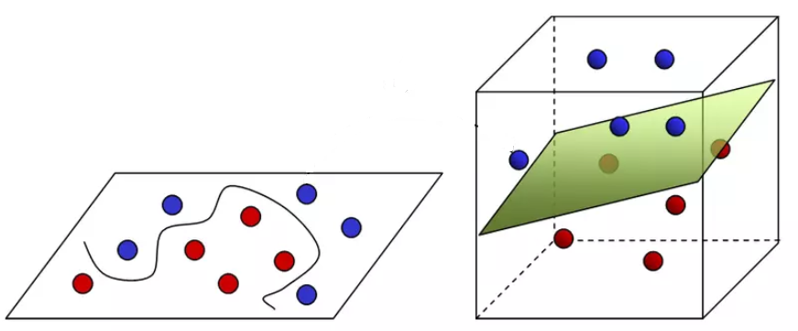
Support vector machine (SVM)
SVM là một thuật toán giám sát, nó có thể sử dụng cho cả việc phân loại hoặc hồi quy.
Mục tiêu của bài toán là tìm ra Hyper-plane phân chia các lớp.

Slide 19
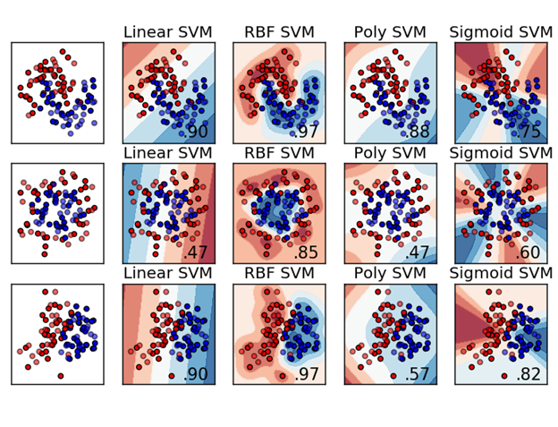
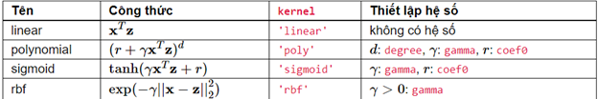
Support vector machine (SVM)
Kernel

Slide 20
Support vector machine (SVM)
Dự đoán trên tập test (Train > cost = 1 , SVM-Type = C-classification )
Kernel | TP | FP | FN | TN | recall | precision | F1_measure | accuracy | Parameter (Train)
Linear | 9602 | 1513 | 552 | 1179 | 0.437964339 | 0.681109185 | 0.533122315 | 0.83924 | No
Rbf | 9762 | 1594 | 392 | 1098 | 0.407875186 | 0.736912752 | 0.525107604 | 0.84539 | Gamma = 1/dim
Polynomial | 9834 | 1701 | 320 | 991 | 0.368127786 | 0.755911518 | 0.495128654 | 0.84267 | coef0=1 , Gamma = 1/dim , degree = 3
Sigmoid | 8782 | 1691 | 1372 | 1001 | 0.371842496 | 0.421828909 | 0.395261599 | 0.76156 | Gamma = 1/dim, coef0=1

Slide 21
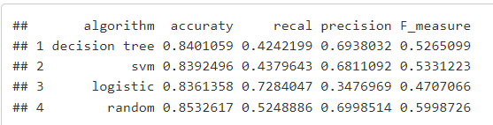
Đánh giá các mô hình
Kết quả dự đoán của các mô hình trên tập test

Slide 22
Kết luận
SVM có độ phức tạp cao , tốc độ chậm , nhạy cảm với nhiễu.
Decission tree tốc độ chậm , độ chính xác chưa cao.
Logistic Regression tốc độ nhanh , độ chính xác chưa cao.
Random Forest tốc độ nhanh , độ chính xác cao nhất nên là lựa chọn để phát triển .

Slide 23
Hướng phát triển đề tài
Cải thiện phần tiền xử lý dữ liệu
Tinh chỉnh các tham số cho các mô hình dự đoán được tốt hơn
Tìm hiểu mô hình RNN(LSTM) xử lý dữ liệu chuỗi thời gian.

